Slide 1
Educazione finanziaria
Beni e servizi
Gioia Gasparin, Maria Rebecca Jarnikov, Nour Lammouchi

Slide 2
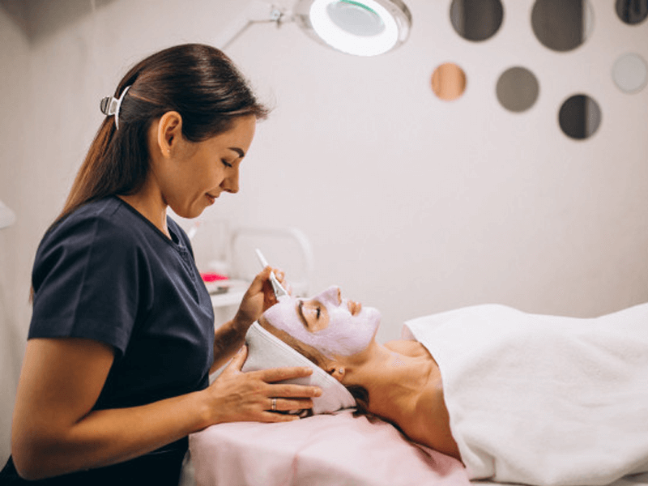
I beni e i servizi
I beni sono una cosa indispensabile; mentre i servizi non sono indispensabili,quindi si può rinunciare.
Questo è uno studio estetico
Andare dall’estetista è una scelta e difatti un servizio.

Slide 3
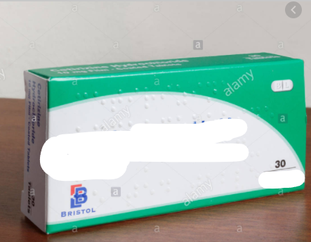
Se un medico di prescrivere una determinata medicina,...
questa medicina è un bene perchè non puoi farne a meno.

Slide 4
Esempi di beni e servizi che viviamo noi stesse nella vita
Quando io sono andata a fare la carta di identità in comune, l’ufficio anagrafe ha svolto un servizio,rilasciando la carta di identità.
Quando ero andata in pediatria,mi ha visitato un medico e mi ha prescritto un medicinale da mettere nell'orecchio perchè avevo l’otite traforata.
Il medicinale è un bene.

Slide 5
Perché abbiamo scelto questo argomento
Noi abbiamo scelto l’argomento beni e servizi perché sono delle cose che ci toccano quotidianamente e possiamo capire la differenza tra l’uno e l’altra.
BENI e SERVIZI
FINE...

